Slide 1
MĚSTO HUMPOLEC
Město pro život

Slide 2
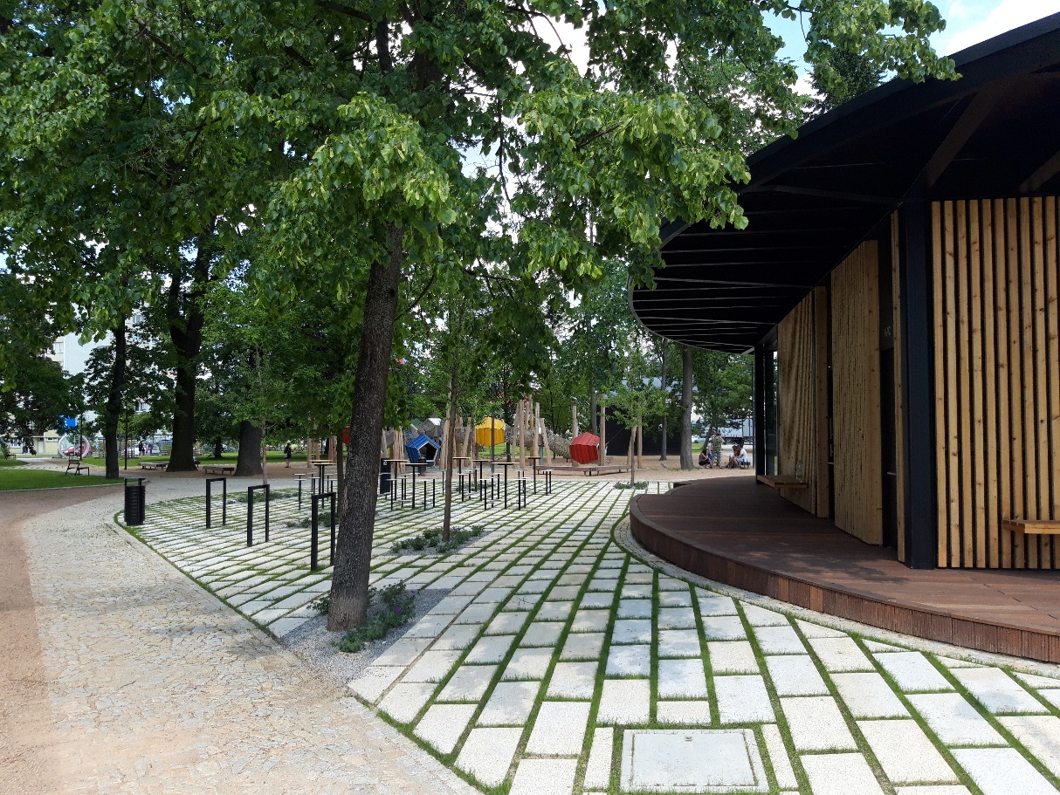
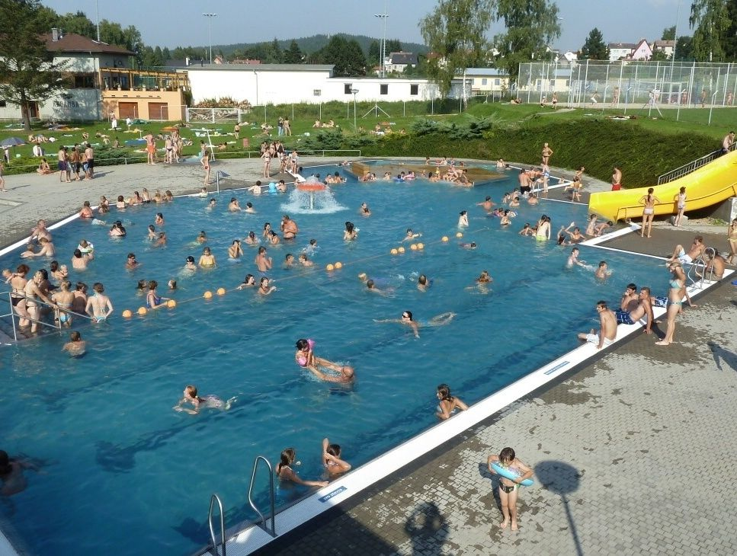
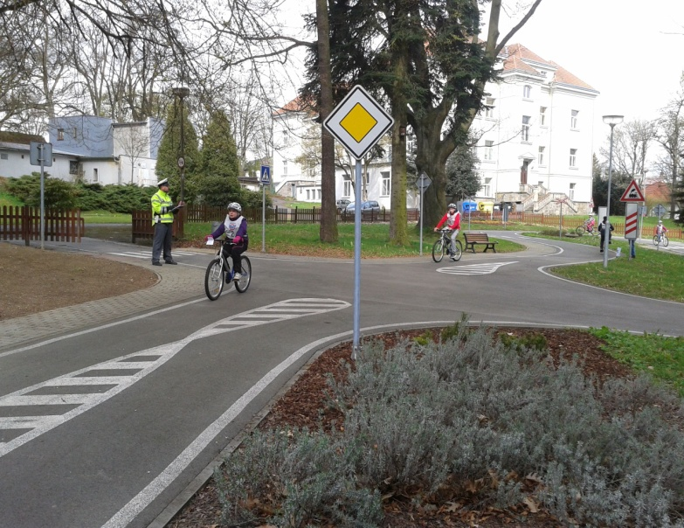
HUMPOLEC PRO LIDI
Park Stromovka
Dopravní hřiště
Koupaliště Žabák

Slide 3
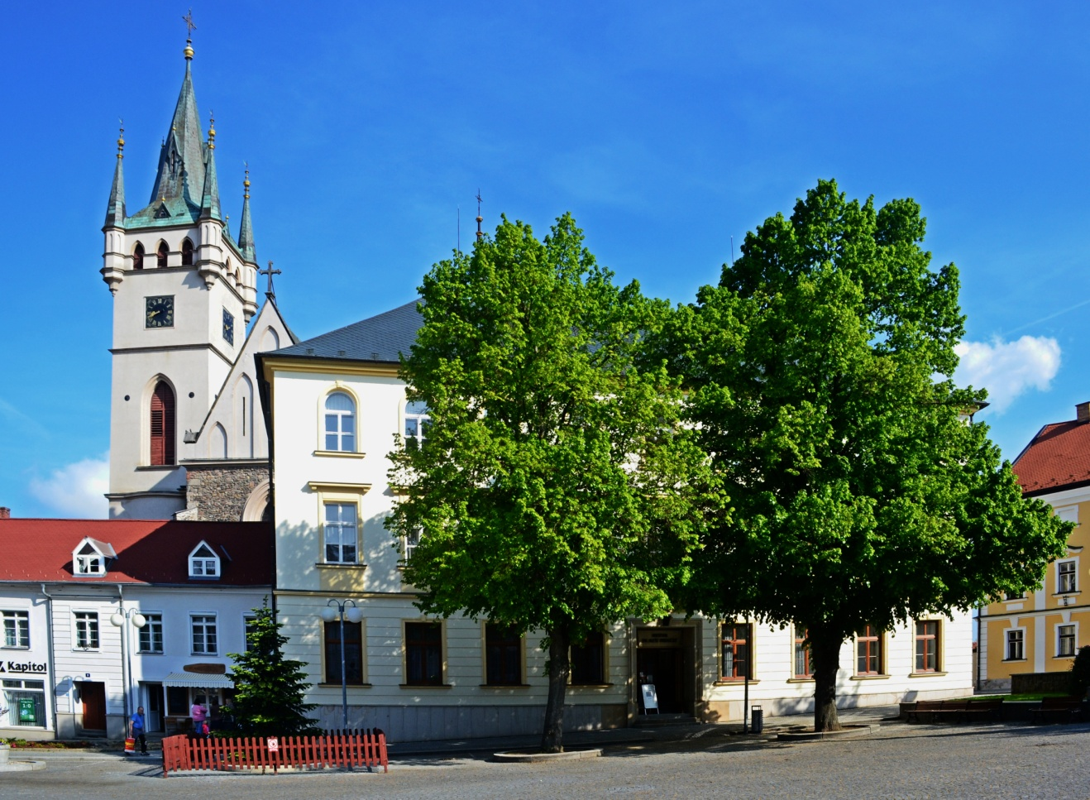
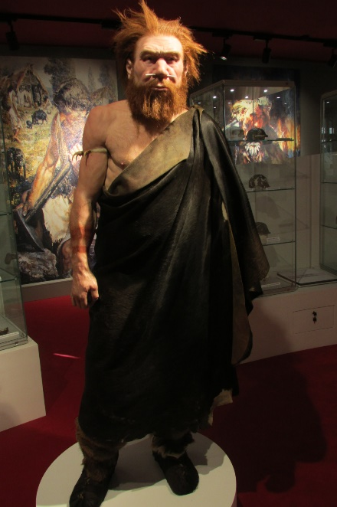
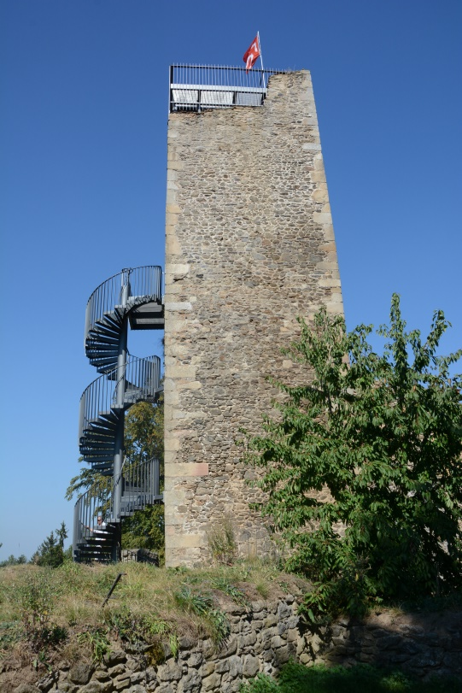
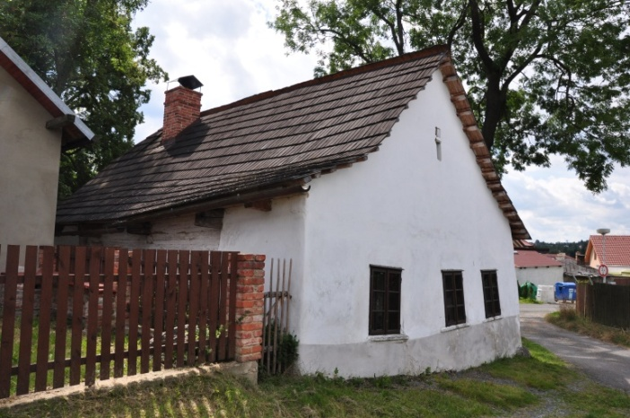
HUMPOLEC PRO PAMÁTKY
Muzeum dr. Aleše Hrdličky
Skanzen Zichpil
Zřícenina hradu Orlík

Slide 4
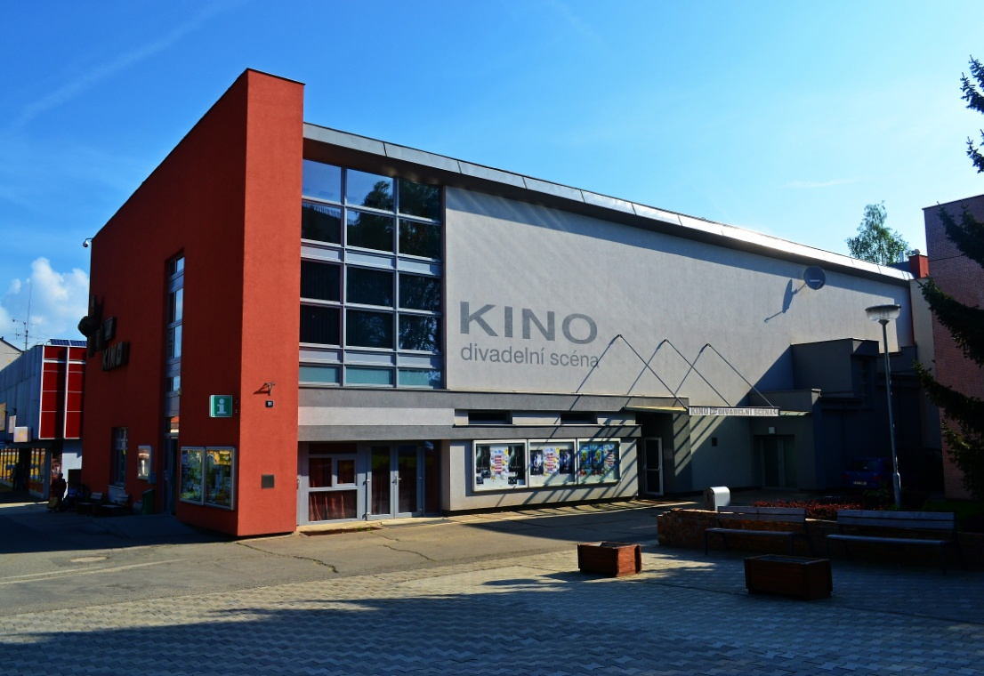
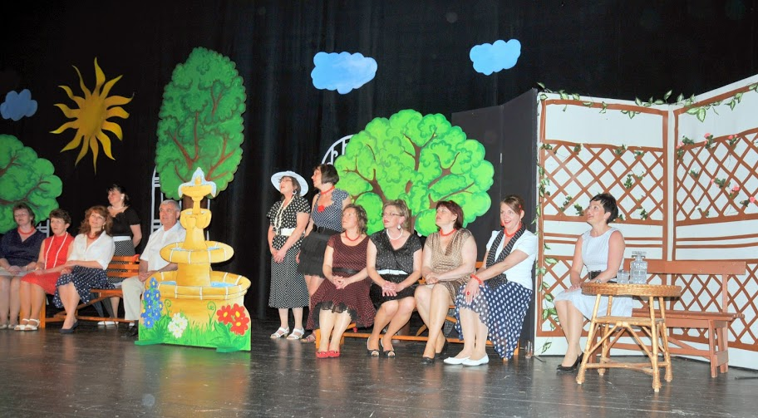
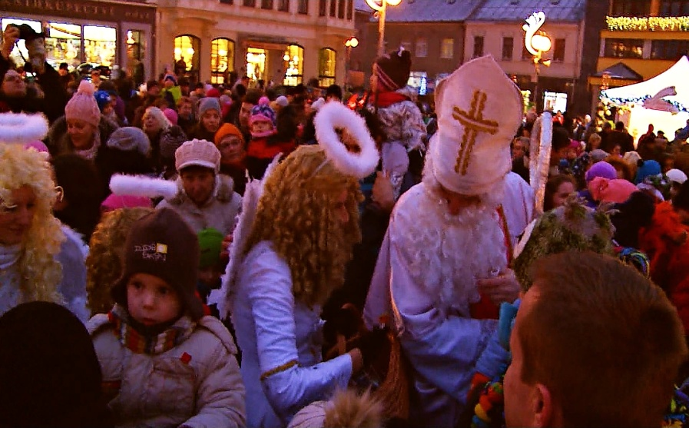
HUMPOLEC PRO KULTURU
Divadelní scéna
Pěvecký soubor Čech a Lech
Mikuláš v Humpolci

Slide 5
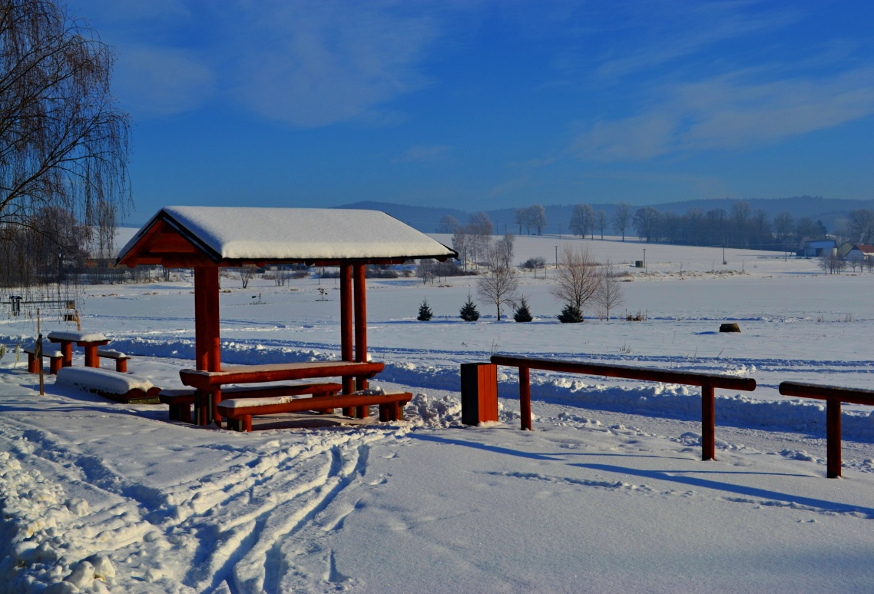
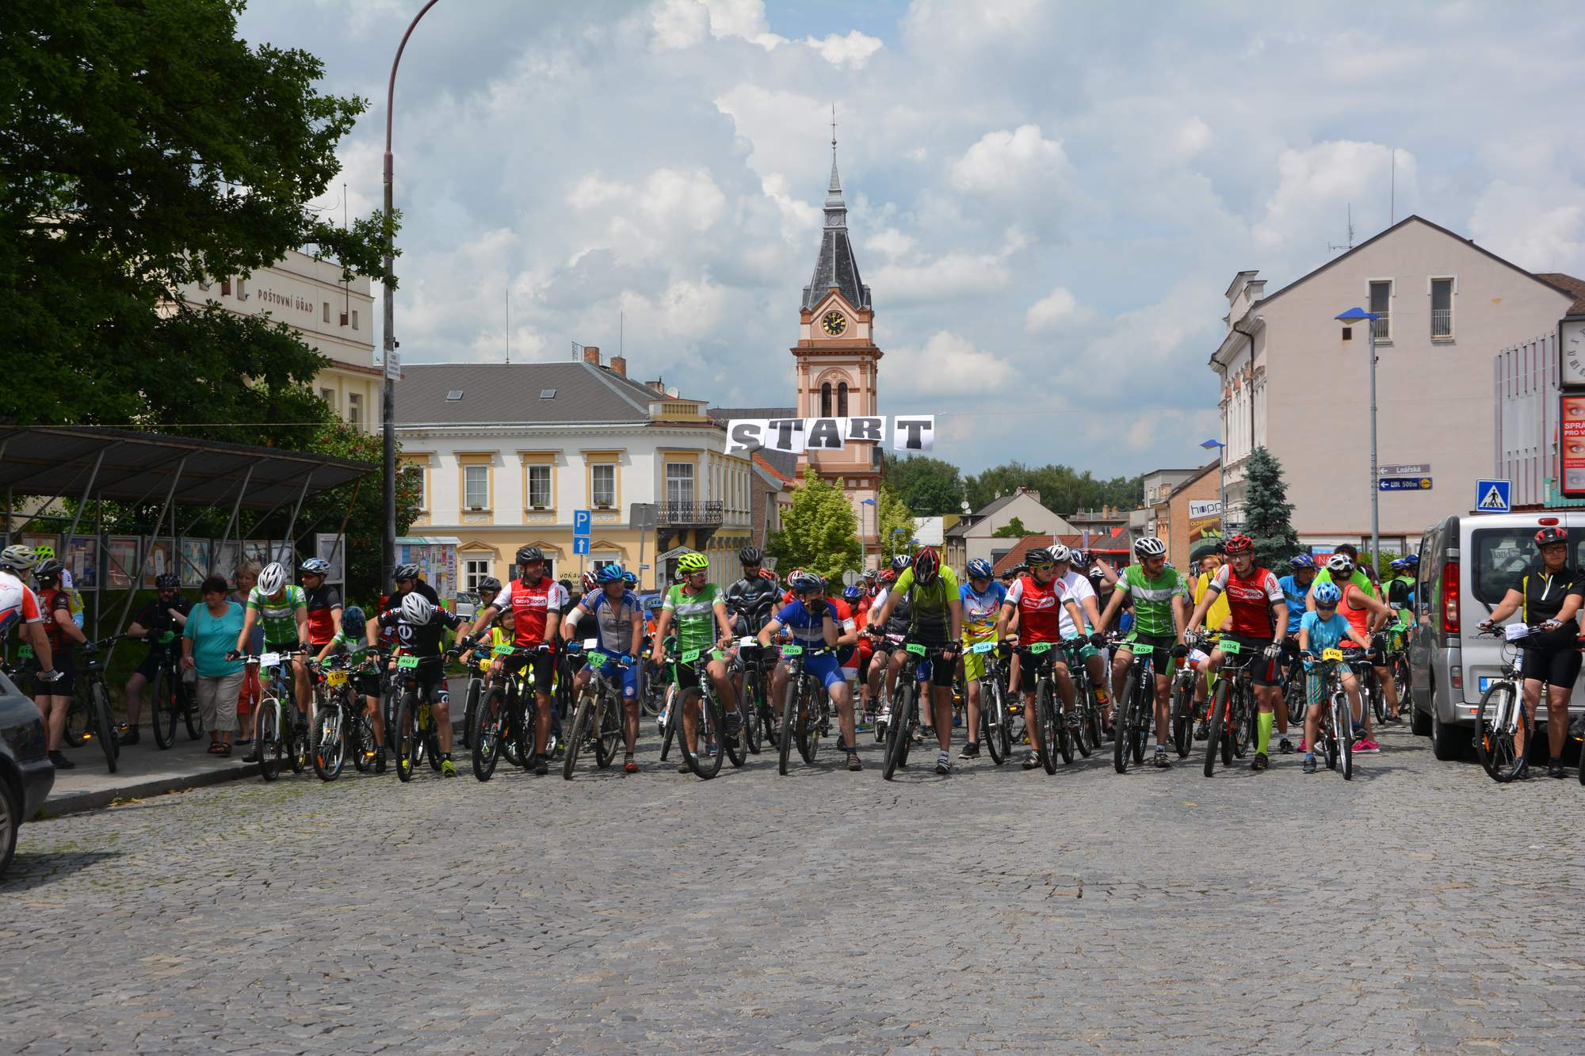
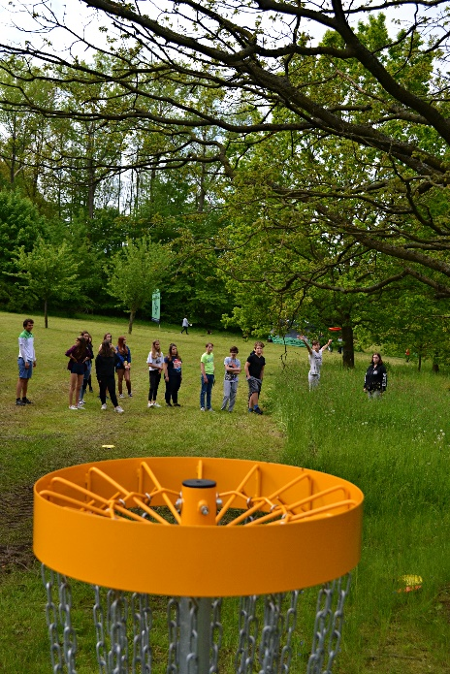
HUMPOLEC PRO SPORT
Běžkařské stopy
DiscgolfPark Podhrad
S kolem kolem Humpolce

Slide 6
Město Humpolec
je držitelem ocenění

